Slide 1
REPViT: REVISITANDO CNNs MÓVEIS
Uma análise do artigo sob a perspectiva dos Vision Transformers
Notes:
Bom dia, pessoal. Hoje eu vou apresentar o artigo ‘RepViT: Revisiting Mobile CNN From ViT Perspective’. Nesse trabalho, os autores analisam como algumas características utilizadas nos Vision Transformers podem ser aplicadas em uma CNN tradicional, com o objetivo de criar um modelo mais rápido e eficiente para dispositivos móveis.

Slide 2
AGENDA
01
Motivação e questão de pesquisa
02
Construção incremental do RepViT
03
Avaliação experimental
04
Resultados em tarefas de visão
05
Pontos fortes, limitações e conclusão
Notes:
Primeiro, eu vou explicar a motivação e o problema investigado pelo artigo. Depois, vou mostrar como o RepViT foi construído, passando pelas mudanças feitas no bloco, no macrodesign e no microdesign. Em seguida, vou apresentar os experimentos, os principais resultados e, por fim, os pontos fortes, as limitações e a conclusão do trabalho.

Slide 3
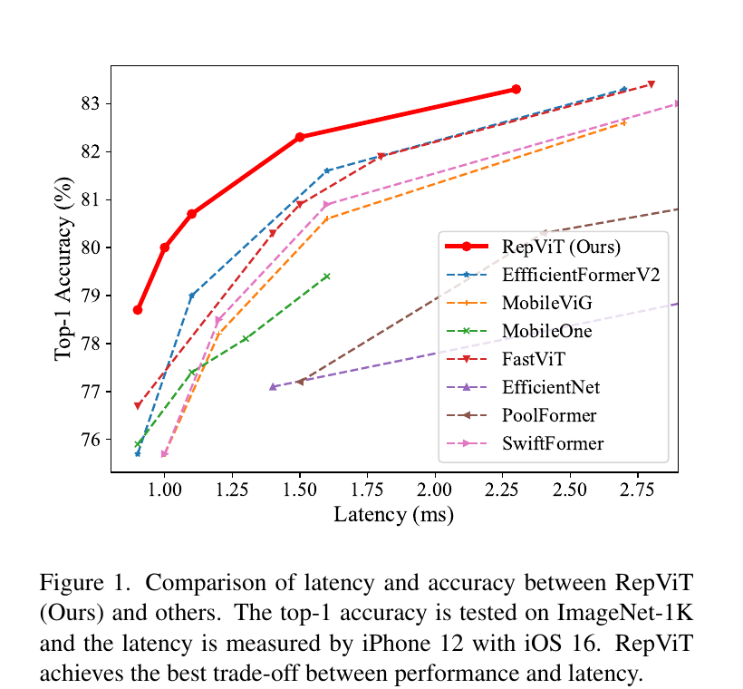
POR QUE MODELOS MÓVEIS IMPORTAM
MOTIVAÇÃO
EDGE
Celulares, veículos e sistemas embarcados exigem respostas rápidas com memória e energia limitadas.
O DESAFIO
Alta
acurácia
+
baixa
latência
ViTs LEVES
Já entregavam bons resultados de acurácia e latência em dispositivos móveis.
VANTAGEM DAS CNNs
Convoluções possuem excelente suporte em bibliotecas e hardware móvel.
no hardware real
Fonte: Wang et al. (2024) — RepViT
Notes:
Para começar, é importante entender por que precisamos de modelos específicos para dispositivos móveis. Hoje, muitas aplicações de visão computacional rodam em celulares, veículos, câmeras inteligentes e sistemas embarcados. Esses equipamentos têm limitações de memória, energia e processamento. Por isso, não basta ter boa acurácia: o modelo também precisa responder rápido no hardware real. O artigo mostra que ViTs leves já estavam competitivos, mas lembra que as CNNs ainda têm uma vantagem prática importante, porque as convoluções são muito bem otimizadas em dispositivos móveis.
A acurácia top-1 mostra quantas vezes o primeiro palpite do modelo está correto. Por exemplo: você mostra ao modelo uma foto de um cachorro. Ele analisa e responde:
Cachorro: 80%
Gato: 15%
Coelho: 5%

Slide 4
A QUESTÃO CENTRAL DO ARTIGO
MOTIVAÇÃO
“Princípios arquiteturais dos ViTs leves podem melhorar uma CNN leve pura?”
CNNs LEVES
ViTs LEVES
HIPÓTESE
Operações convolucionais bem otimizadas
Baixa complexidade espacial
Bloco invertido tradicional
Estrutura MetaFormer recorrente
Separação token/channel mixer
Macro e microdesign mais recentes
O ganho não vem só da atenção
Parte do desempenho vem do arranjo arquitetural
Aplicar esse desenho em uma CNN pura
O foco do trabalho é comparar arquitetura, e não apenas “CNN vs Transformer”.
Fonte: Wang et al. (2024) — RepViT
Notes:
Nos últimos anos, os Vision Transformers leves começaram a superar várias CNNs móveis em velocidade e acurácia. Porém, os autores observam que muitas comparações acabam atribuindo o ganho apenas à atenção. A pergunta central do artigo é outra: será que decisões arquiteturais típicas dos ViTs leves, como a separação entre token mixer e channel mixer, além de mudanças de macro e microdesign, também poderiam melhorar uma CNN pura?

Slide 5
LATÊNCIA REAL, NÃO APENAS FLOPs
METODOLOGIA
iPhone 12
Batch 1
224×224
FLOPs ≠ LATÊNCIA REAL
Dispositivo de teste
Inferência
ImageNet-1K
Dois modelos com custo teórico parecido podem ter tempos muito diferentes no dispositivo.
iOS 16 + Core ML Tools
medição por imagem
treino e teste
TREINAMENTO
BASELINE
300 ou 450 épocas seguindo a receita dos ViTs leves: AdamW, cosine schedule e data augmentation.
MobileNetV3-L mede 1,01 ms antes das modernizações.
Métrica principal do artigo: tempo medido no hardware.
POR QUE ISSO IMPORTA?
O objetivo é otimizar a arquitetura para o comportamento que realmente aparece no dispositivo — não só para uma métrica teórica.
Fonte: Wang et al. (2024) — RepViT
Notes:
Um ponto importante do artigo é que os autores não avaliam apenas parâmetros ou FLOPs. Essas métricas não representam bem a latência real em dispositivos móveis. Por isso, eles medem diretamente o tempo de inferência em um iPhone 12 com iOS 16 usando Core ML Tools, com batch igual a 1. Para classificação, as imagens têm 224 por 224. Essa decisão torna a comparação mais prática e orientada ao uso real.
FLOPS mede quantas operações matemáticas um computador consegue realizar em um segundo.

Slide 6
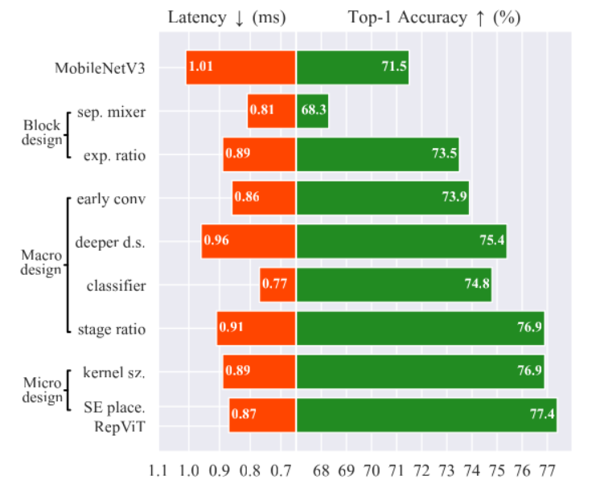
COMO O REPViT FOI CONSTRUÍDO
METODOLOGIA
Ponto de partida: MobileNetV3-L → modernização incremental → RepViT
BLOCK DESIGN
MACRO DESIGN
MICRO DESIGN
1
Separar mixer espacial e de canais
2
Stem, downsampling, classificador e stages
3
Kernel 3×3 e posição das camadas SE
Fonte: Wang et al. (2024) — RepViT
Cada alteração foi avaliada por acurácia Top-1 e latência medida no dispositivo.
Notes:
Para responder a essa pergunta, os autores partem do MobileNetV3-Large. A arquitetura é modificada de forma incremental em três níveis: primeiro o bloco, depois o macrodesign da rede e, por fim, o microdesign. O ponto forte desse processo é que cada mudança é medida em termos de acurácia top-1 e latência real, permitindo ver se a alteração realmente melhora o equilíbrio entre desempenho e velocidade.
Stem recebe a imagem, downsampling reduz seu tamanho, stages extraem características e o classificador define a categoria final.

Slide 7
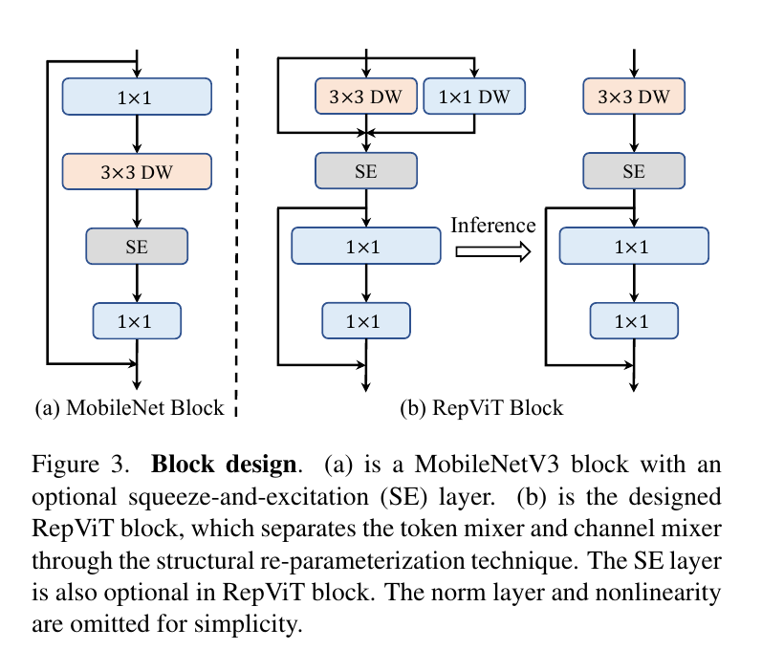
O BLOCO REPViT
BLOCK DESIGN
TOKEN MIXER
Convolução depthwise 3 × 3 mistura informação espacial local.
CHANNEL MIXER
Convoluções 1 × 1 fazem a mistura entre os canais.
ESTRUTURA METAFormer
Os dois mixers passam a ficar separados, mas o modelo continua 100% convolucional.
SE permanece associado à informação espacial.
Fonte: Wang et al. (2024) — RepViT
Notes:
Antes de apresentar o RepViT, vale lembrar o bloco do MobileNetV3. Nele, a convolução depthwise e as convoluções 1 por 1 ficam organizadas dentro de um bloco invertido tradicional. No RepViT, os autores reorganizam essas operações para separar explicitamente o mixer espacial, feito por uma depthwise 3 por 3, do mixer de canais, feito por convoluções 1 por 1. Essa organização lembra a estrutura MetaFormer dos ViTs leves, mas o RepViT continua sendo totalmente convolucional.
SE (Squeeze-and-Excitation) é um mecanismo que identifica os canais mais importantes da imagem e dá mais atenção a eles.
Token Mixer: mistura as informações das regiões próximas da imagem.
Channel Mixer: combina as características encontradas, como formas, cores e texturas.
Estrutura MetaFormer: mantém essas duas etapas separadas e organiza o processamento da imagem.

Slide 8
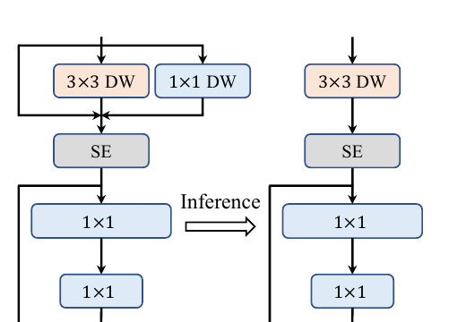
REPARAMETRIZAÇÃO E EXPANSÃO
BLOCK DESIGN
Reparametrização estrutural
Expansion ratio
6 → 2
48 • 96 • 192 • 384
Expansão interna
Canais por estágio
menos custo no channel mixer
largura aumenta para compensar
RESULTADO APÓS O BLOCK DESIGN
73,5% Top-1 com 0,89 ms — melhor acurácia que a baseline e latência ainda inferior a 1 ms.
TREINO
INFERÊNCIA
Ideia: usar o orçamento economizado pelo ratio menor para aumentar a largura da rede.
Múltiplos ramos facilitam a aprendizagem
Os ramos são fundidos em uma única convolução equivalente
Fonte: Wang et al. (2024) — RepViT
Notes:
Outra decisão importante é a reparametrização estrutural. Durante o treinamento, o bloco possui múltiplos ramos, o que facilita a aprendizagem. Antes da inferência, esses ramos são combinados em uma única convolução equivalente, evitando custo extra no dispositivo. Além disso, o expansion ratio do channel mixer é reduzido para 2. Com a economia de computação, os autores aumentam a largura da rede para 48, 96, 192 e 384 canais. Esse conjunto de mudanças leva o modelo a 73,5% de acurácia com 0,89 milissegundo.

Slide 9
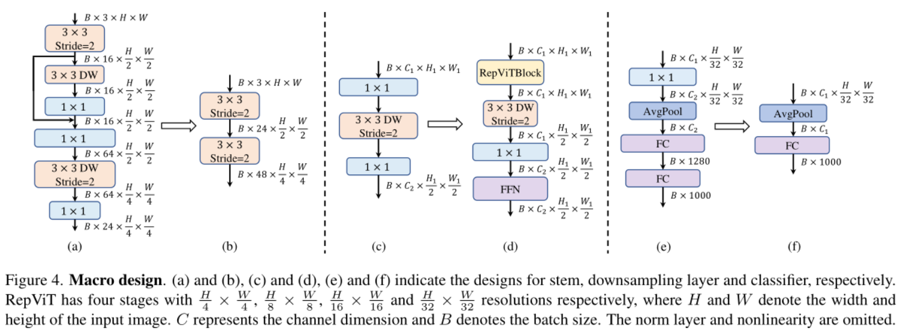
O MACRODESIGN FOI SIMPLIFICADO
MACRO DESIGN
01
STEM
02
DOWNSAMPLING
03
CLASSIFICADOR
04
STAGE RATIO
2 convoluções 3×3
com stride 2
Camada separada
e mais profunda
Global average pooling
+ camada linear
1 : 1 : 7 : 1
mais blocos no 3º estágio
Objetivo do macrodesign: reduzir gargalos de latência sem perder capacidade de representação.
Fonte: Wang et al. (2024) — RepViT
Notes:
Depois do bloco, os autores trabalham no macrodesign. O stem é simplificado para duas convoluções 3 por 3 com stride 2. O downsampling passa a ser feito por uma camada separada e mais profunda, tentando reduzir a perda de informação. O classificador também é simplificado para global average pooling seguido de uma camada linear. Por fim, a distribuição de blocos é alterada para uma proporção 1 para 1, 7 para 1, concentrando mais computação no terceiro estágio.
Stem recebe a imagem, downsampling reduz seu tamanho, stages extraem características e o classificador define a categoria final

Slide 10
AJUSTES MICRO COMPLETAM O MODELO
MICRO DESIGN
KERNEL 3 × 3
SE EM BLOCOS ALTERNADOS
Kernels maiores podem ampliar o campo receptivo, mas aumentam custo computacional e acesso à memória. O artigo prioriza 3 × 3 porque essas convoluções são muito bem otimizadas em compiladores móveis.
A camada Squeeze-and-Excitation é usada no 1º, 3º, 5º... bloco de cada estágio. Assim, mantém ganho de acurácia com menor incremento de latência.
77,4%
0,87 ms
sem destilação
Top-1
latência no iPhone 12
RepViT-M0.9 final
Esse é o resultado da “modernização” completa do MobileNetV3-L.
Fonte: Wang et al. (2024) — RepViT
Notes:
No microdesign, os autores ajustam detalhes menores, mas importantes para a execução móvel. Eles priorizam kernels 3 por 3 porque esse tipo de convolução é muito bem suportado por compiladores e bibliotecas. Também distribuem as camadas Squeeze-and-Excitation em blocos alternados, em vez de usar SE em todos os blocos. Com isso, a versão final da modernização, o RepViT-M0.9, chega a 77,4% de acurácia em 0,87 milissegundo sem destilação.

Slide 11
VARIANTES COBREM 0,9 A 2,3 ms
ARQUITETURA
O sufixo Mx aproxima a latência do modelo no iPhone 12.
M0.9
M1.0
M1.1
M1.5
M2.3
0,9 ms
1,0 ms
1,1 ms
1,5 ms
2,3 ms
latência
latência
latência
latência
latência
79,1%
80,3%
81,2%
82,5%
83,7%
Top-1 (450 épocas)
Top-1 (450 épocas)
Top-1 (450 épocas)
Top-1 (450 épocas)
Top-1 (450 épocas)
5,1 M
6,8 M
8,2 M
14,0 M
22,9 M
parâmetros
parâmetros
parâmetros
parâmetros
parâmetros
A família oferece diferentes pontos no orçamento de latência — de ultra-rápido a maior capacidade.
Fonte: Tabela 1 do artigo (resultados com destilação, 450 épocas).
Notes:
Depois de finalizar a arquitetura, os autores criam várias versões do RepViT: M0.9, M1.0, M1.1, M1.5 e M2.3. O número no nome representa aproximadamente a latência do modelo no iPhone 12. Isso permite escolher uma variante de acordo com o orçamento de tempo disponível na aplicação. À medida que a variante cresce, aumentam os canais, o número de blocos, os parâmetros e também a acurácia.

Slide 12
MELHOR ACURÁCIA POR LATÊNCIA
RESULTADOS
80,3% @ 1,0 ms
RepViT-M1.0
primeiro lightweight model >80% em ~1 ms, segundo os autores
83,7% @ 2,3 ms
RepViT-M2.3
maior variante reportada no artigo
RepViT desloca a fronteira acurácia × latência em relação aos modelos comparados.
Fonte: Wang et al. (2024) — RepViT
Notes:
Nos experimentos de classificação no ImageNet-1K, o principal resultado é a relação entre acurácia e latência. O RepViT-M1.0 alcança 80,3% de top-1 com aproximadamente 1 milissegundo no iPhone 12. Já o M2.3 chega a 83,7% com 2,3 milissegundos. Em faixas semelhantes de latência, o RepViT supera CNNs, híbridos e ViTs leves usados na comparação, deslocando a fronteira entre desempenho e velocidade.

Slide 13
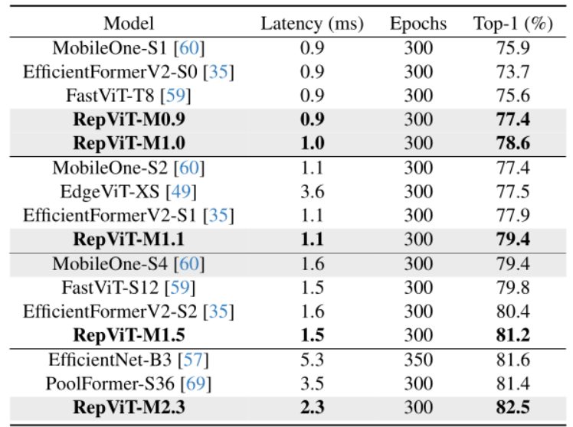
OS GANHOS EXISTEM SEM DESTILAÇÃO
RESULTADOS
Mesmo sem o professor RegNetY-16GF, a arquitetura continua competitiva.
77,4%
78,6%
82,5%
M0.9 • 0,9 ms
M1.0 • 1,0 ms
M2.3 • 2,3 ms
300 épocas, sem destilação
300 épocas, sem destilação
300 épocas, sem destilação
Conclusão: o ganho não depende apenas da destilação — as decisões arquiteturais sustentam o desempenho.
Fonte: Tabela 2 do artigo.
Notes:
Como parte dos resultados anteriores usa destilação, os autores também treinam os modelos sem essa técnica. Isso é importante porque a destilação pode aumentar a acurácia e esconder quanto do ganho veio realmente da arquitetura. Mesmo sem professor, o M0.9 chega a 77,4%, o M1.0 a 78,6% e o M2.3 a 82,5%. Portanto, o desempenho não depende apenas do RegNetY-16GF.
Destilação é uma técnica em que um modelo de IA maior e mais preciso, chamado professor, ensina um modelo menor, chamado aluno.

Slide 14
REPViT-SAM ACELERA A SEGMENTAÇÃO
APLICAÇÃO
Encoder do SAM: ViT-B → RepViT-M2.3
iPhone 12 • 1024×1024
MacBook M1 Pro • 1024×1024
48,9 ms
OOM
OOM
44,8 ms
482,2
6249,5
RepViT-SAM
MobileSAM
ViT-B-SAM
RepViT-SAM
MobileSAM
ViT-B-SAM
ms
ms
≈ 10× mais rápido que o MobileSAM no MacBook M1 Pro
ZERO-SHOT CONTINUA COMPETITIVO
RepViT-SAM supera MobileSAM e ViT-B-SAM nos benchmarks reportados de edge detection, instance segmentation e SegInW.
Fonte: Tabelas 3 e 4 do artigo. OOM = out of memory.
Notes:
Os autores também substituem o encoder pesado do Segment Anything Model pelo RepViT-M2.3, criando o RepViT-SAM. No iPhone 12, o RepViT-SAM consegue executar a 1024 por 1024, enquanto MobileSAM e ViT-B-SAM ficam sem memória. No MacBook M1 Pro, o encoder do RepViT-SAM leva 44,8 milissegundos contra 482,2 do MobileSAM, ou seja, quase dez vezes mais rápido. Além disso, os resultados zero-shot continuam competitivos.
OOM (Out of Memory) significa memória insuficiente

Slide 15
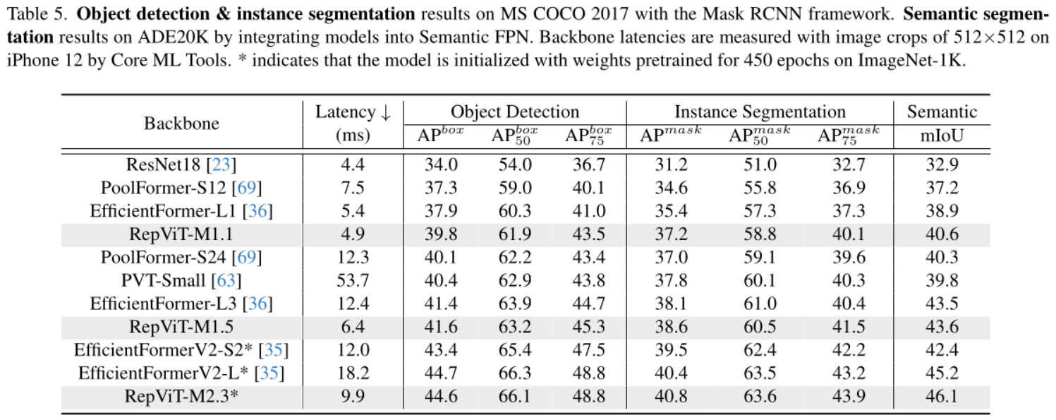
REPViT TAMBÉM GENERALIZA
DOWNSTREAM
OBJECT DETECTION
INSTANCE SEGMENTATION
SEMANTIC SEGMENTATION
Mask R-CNN • COCO
Mask R-CNN • COCO
Semantic FPN • ADE20K
44,6 APbox
40,8 APmask
46,1 mIoU
9,9 ms
9,9 ms
9,9 ms
Exemplo: em ADE20K, M2.3* chega a 46,1 mIoU em 9,9 ms; EfficientFormerV2-L* fica em 45,2 mIoU e 18,2 ms.
Fonte: Tabela 5 do artigo. * pré-treino de 450 épocas.
Notes:
Para verificar se a arquitetura generaliza, o RepViT é usado como backbone em outras tarefas. No COCO, ele é integrado ao Mask R-CNN para detecção e segmentação de instâncias. No ADE20K, é usado no Semantic FPN para segmentação semântica. O M2.3, por exemplo, alcança 46,1 de mIoU com 9,9 milissegundos, enquanto o EfficientFormerV2-L obtém 45,2 com 18,2 milissegundos. Isso reforça a vantagem do RepViT em tarefas de maior resolução.

Slide 16
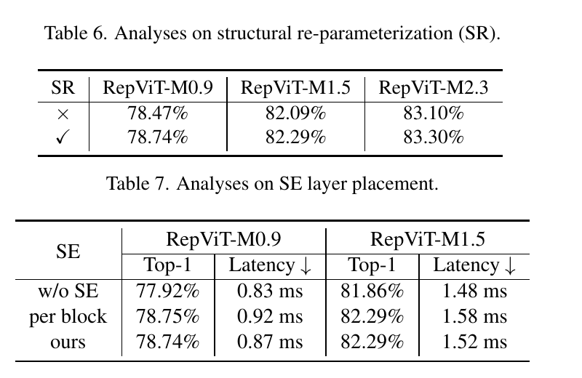
ABLAÇÕES SUSTENTAM O DESIGN
ANÁLISE
REPARAMETRIZAÇÃO ESTRUTURAL
Remover SR reduz a acurácia em todas as variantes avaliadas. O ganho é pequeno, mas consistente.
SE EM TODOS OS BLOCOS
Acurácia praticamente igual, mas com mais latência. O uso alternado mantém o benefício com menor custo.
Mensagem da ablação: cada escolha final está ligada a uma evidência experimental — não é apenas uma preferência de design.
Fonte: Tabelas 6 e 7 do artigo.
Notes:
Os autores também fazem estudos de ablação para verificar se as decisões realmente ajudam. Quando a reparametrização estrutural é removida, a acurácia cai em todas as variantes. No caso das camadas SE, usar SE em todos os blocos praticamente não melhora a acurácia em relação ao uso alternado, mas aumenta a latência. Por isso, a configuração final usa SE em blocos alternados.
SR (Structural Re-parameterization) significa reparametrização estrutural.

Slide 17
CONCLUSÃO: PONTOS FORTES E LIMITAÇÕES
DISCUSSÃO
PONTOS FORTES
LIMITAÇÕES
Latência medida em dispositivo real
Modernização incremental e fácil de acompanhar
Ablações sustentam as escolhas de design
Validação em classificação, detecção e segmentação
Avaliação móvel concentrada em iPhone 12 + Core ML
Resultados de latência não garantem o mesmo comportamento em Android/NPUs
Energia, memória e comportamento térmico não são aprofundados
Treinos longos e destilação elevam o custo de desenvolvimento
artigo mostra que eficiência móvel depende tanto da arquitetura quanto do suporte do hardware.
Fonte: Wang et al. (2024) — RepViT
Notes:
Como pontos fortes, eu destacaria a medição de latência em hardware real, a construção incremental da arquitetura, os estudos de ablação e a validação em várias tarefas. Como limitações, a avaliação móvel está concentrada em iPhone 12 e Core ML, então não dá para assumir a mesma latência em Android, GPUs ou NPUs diferentes. O artigo também não aprofunda consumo de energia, memória e comportamento térmico, que são relevantes para uso contínuo em dispositivos móveis.

Slide 18

CNNs AINDA TÊM
ESPAÇO NO EDGE
RepViT mostra que decisões de design e medições no hardware real podem importar mais do que o rótulo “CNN” ou “ViT”.
Obrigado!
Notes:
Para concluir, o RepViT mostra que uma CNN pode incorporar princípios arquiteturais encontrados em Vision Transformers leves e alcançar uma excelente relação entre acurácia e latência. Na minha interpretação, a principal contribuição do trabalho é mostrar que não devemos avaliar um modelo apenas pelo rótulo de CNN ou Transformer: o desenho do bloco, o macrodesign, o microdesign e o comportamento no hardware real têm uma influência muito grande. Portanto, as CNNs ainda têm bastante espaço em aplicações móveis e sistemas de edge computing.

Slide 19


https://forms.gle/rf5LnufSy3HBUTc66
https://github.com/Mestrado-Alvaro-Ribeiro/alvaro-ribeiro-985-tp558/tree/main/seminar2

